Slide 1
iEDA水滴计划答辩 ——2022-08期
iEDA课题组
郭帆

Slide 2
01
个人简介
02
C++实习总结
03
EDA实习总结
04
感兴趣的内容

Slide 3
个人简介
教育经历
重庆大学 – 电子科学与技术 – 本科
中国科学技术大学 – 软件工程 – 硕士
爱好
弹吉他、电子琴
看电影、穿越机
其他
个人主页：https://www.guofan.fun/

Slide 4
C++实习总结
工具
Git、CMake、Google Test、Linux、VSCode
C++基础
函数、内存模型和命名空间、对象和类
C++进阶
模板、auto、智能指针、万能引用、lambda表达式

Slide 5
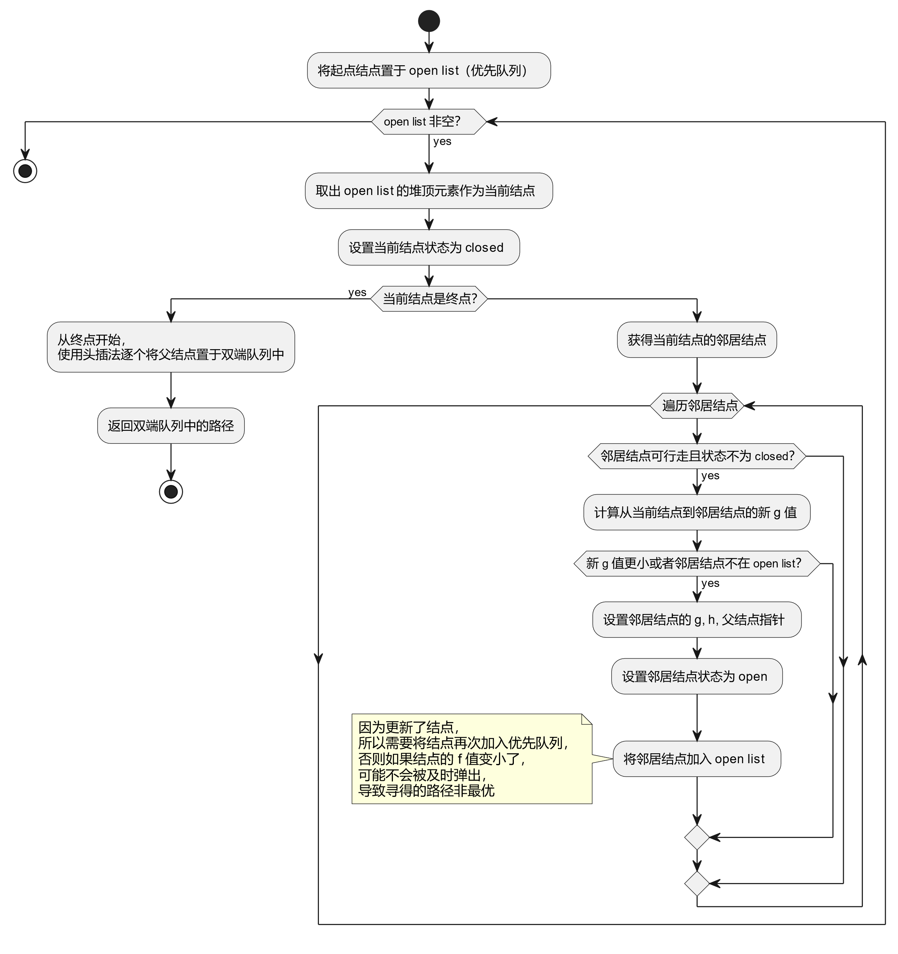
寻路算法作业
𝑓(𝑛)=𝑔(𝑛)+ℎ(𝑛)
f(n)：预估经过此节点时，最短路径长度
g(n)：记录已经走过的路径长度
h(n)：当前结点到目标节点的距离
Open List, Closed list
Open List：存放已经计算好f值的结点，每次寻路从中获得f值最小的结点
Closed List：存放已经访问过的结点
g值更新
当结点已经在Open List中，新算的g值更小时，应更新之

Slide 6
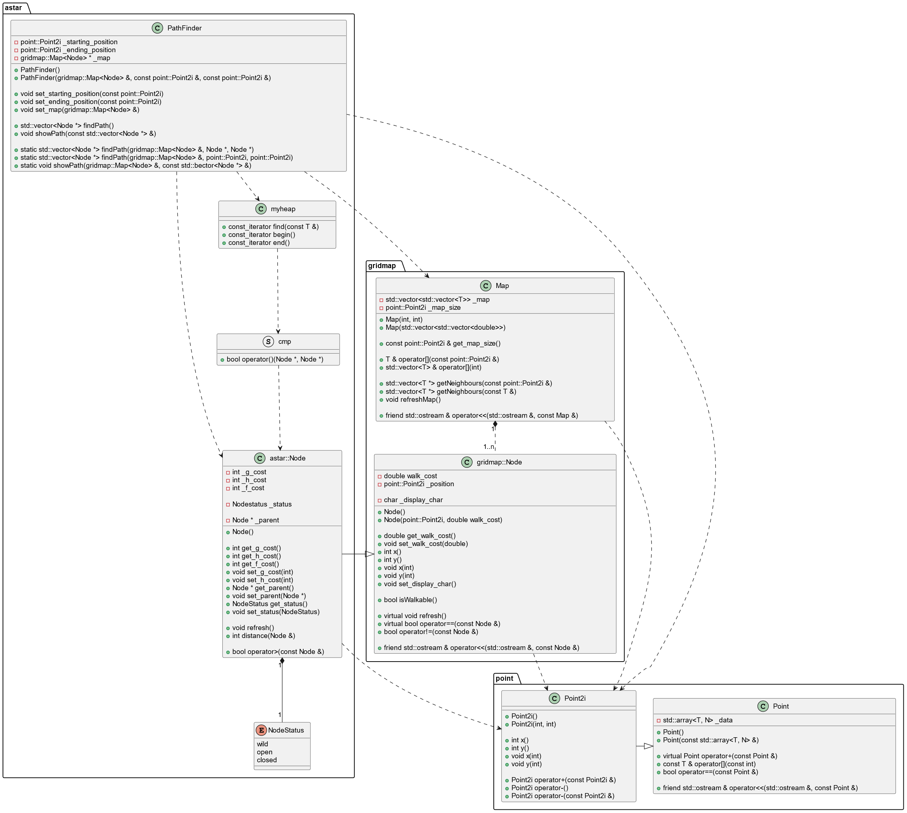
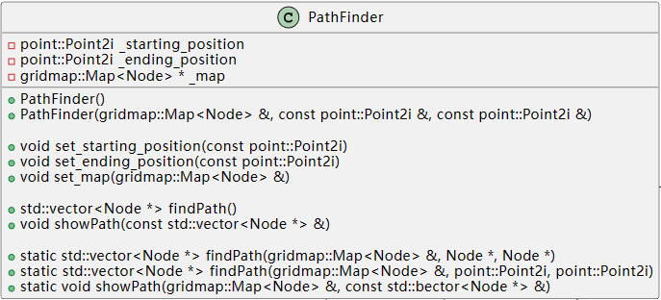
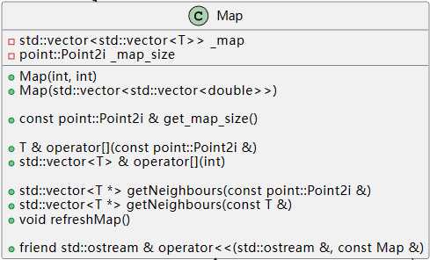
寻路算法作业

Slide 7
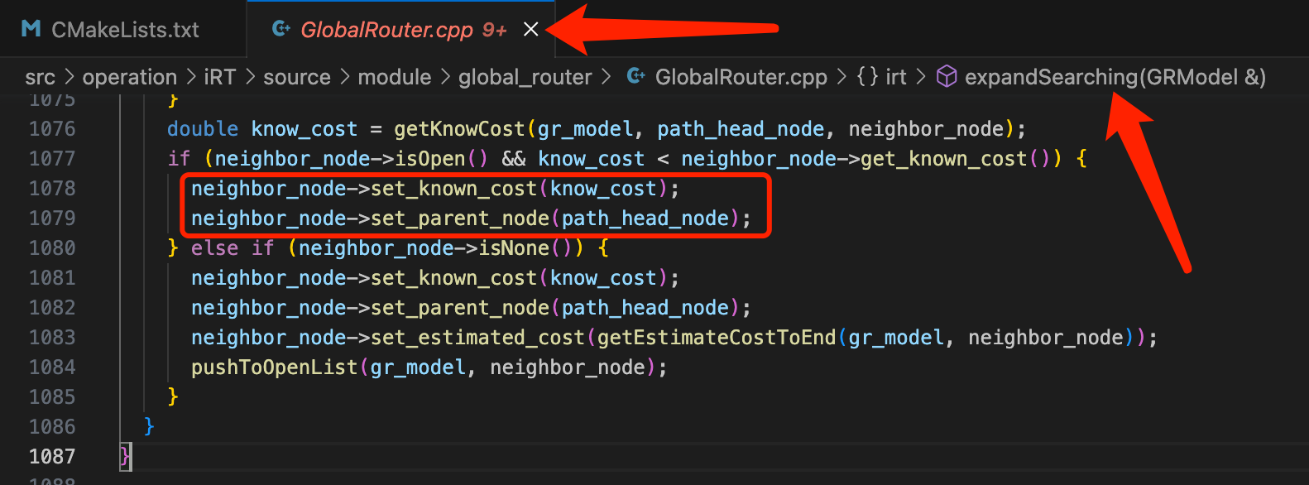
寻路算法作业
优先队列的问题
利用寻找邻居的方式修改邻居结点，如果邻居结点已经在优先队列中，会导致堆结构被破坏，寻路算法某些情况下给不出最优解。
解决办法：
pop出来再push
重新建堆
不使用堆

Slide 8
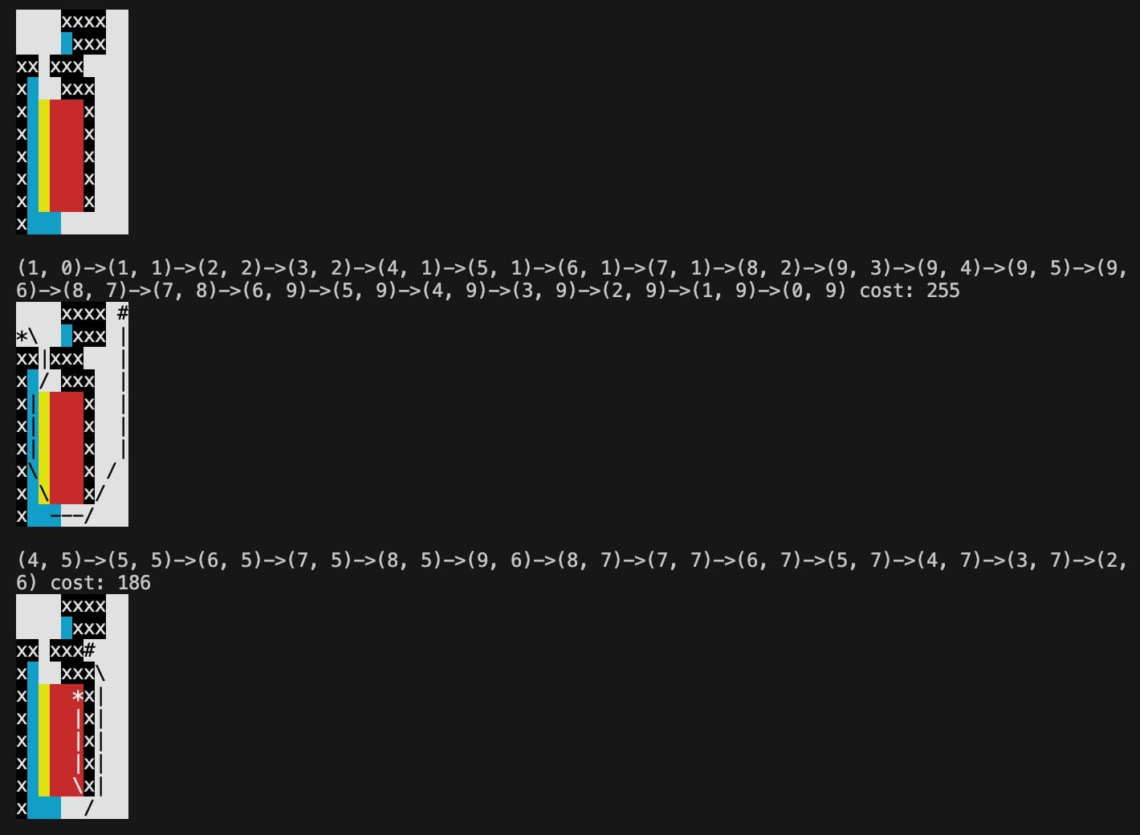
寻路算法作业

Slide 9
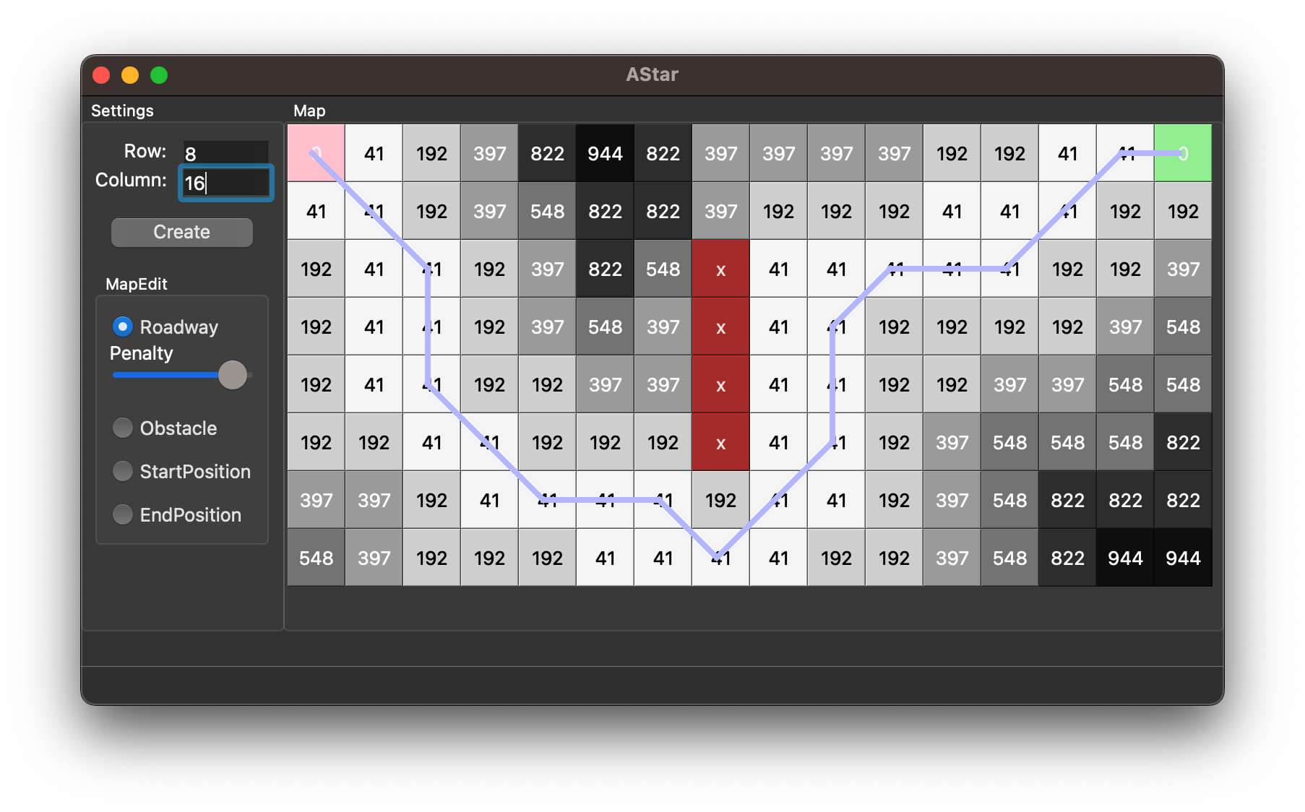
寻路算法作业

Slide 10
EDA实习总结
TODO

Slide 11
感谢聆听
Thanks for your attention
OSCC
iEDA课题组

Slide 12
2030 ”三步走”规划
第一步：开源SoC——用3-5年为社区提供经过流片验证的高质量RISC-V开源核、开源SoC设计
RISC-V处理器核IP、外围IP等
第二步：用开源工具链构建开源SoC——用5-7年逐步构建一套基于开源EDA工具链、开源IP、开源工艺库的开源SoC芯片设计流程
将商业版工具、IP逐渐替换为开源版
实现本科生用全开源工具开发开源芯片，带着自己芯片毕业
第三步：用开源工具链自动化构建开源硬件——用10-15年开发更智能、更自动化的开源工具，提高设计验证效率
形成开源芯片设计生态，降低芯片开发门槛

Slide 13
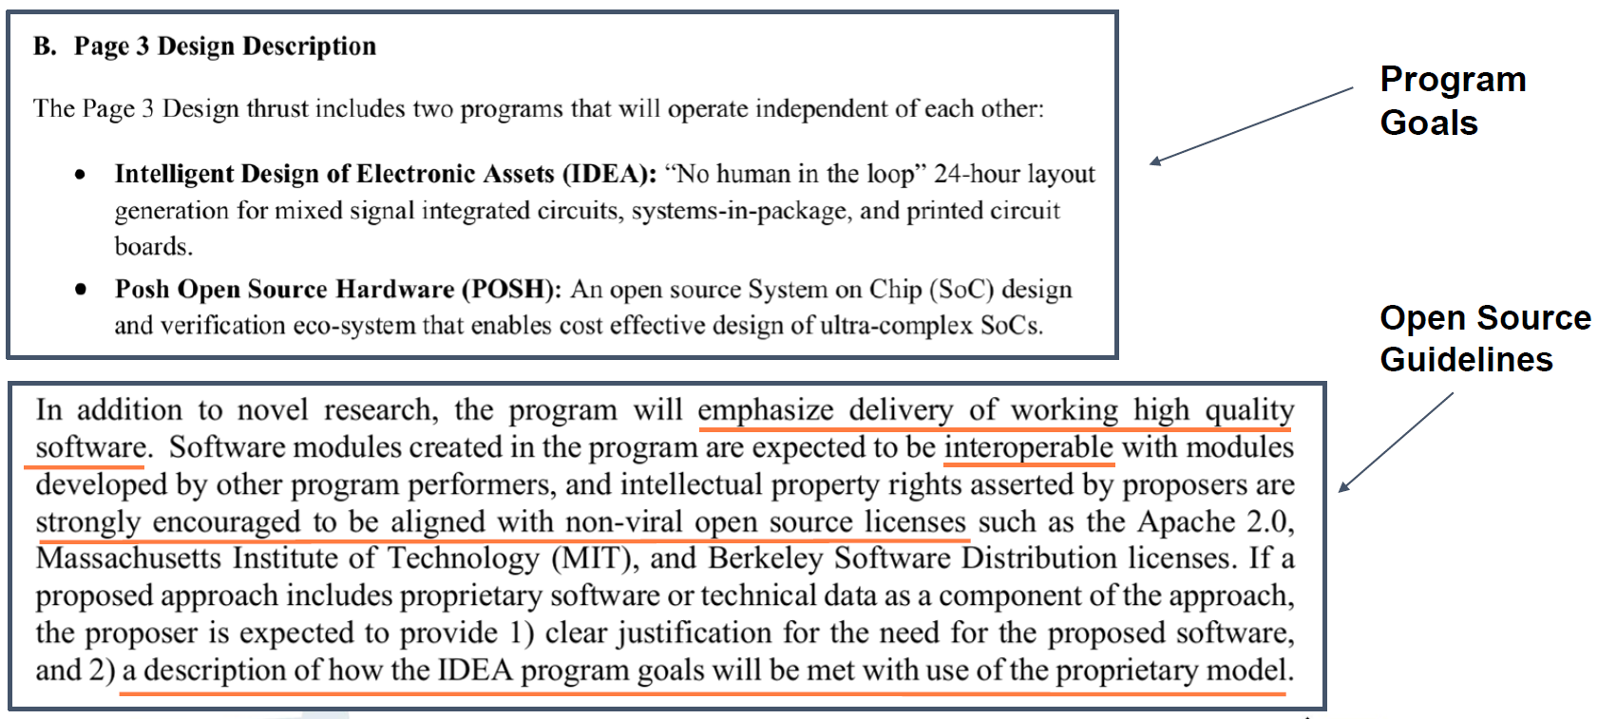
开源是趋势
DARPA ERI项目资助POSH和IDEA，鼓励硬件和EDA软件开源
近年来开源的EDA工具数量呈现快速上升的趋势
Source: DARPA, Microsystems Technology Office, Broad Agency Announcement
Electronics Resurgence Initiative: Page 3 Investments Design Thrust, HR001117S0054
September 15, 2017
https://github.com/clin99/awesome-eda#1999

